Slide 1
第六章
几种离散型变量的
分布及其应用
讲授内容：
第一节 二项分布
第二节 Poisson分布
第三节 负二项分布（不讲）

Slide 2
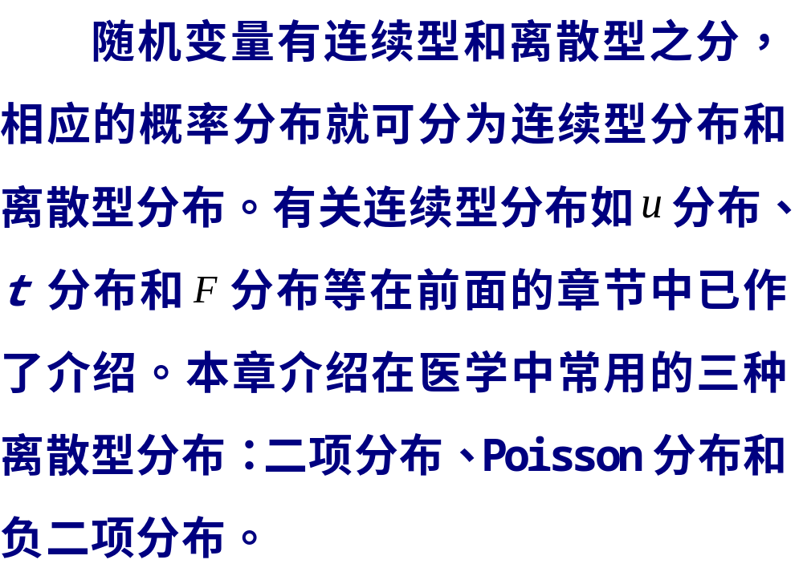

Slide 3
第一节
二项分布

Slide 4




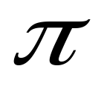
分类资料：分类个体数。最简单——分两类
总体：总个体数
某类个体数
非某类个体数
总体率（构成比）
统计推断：由样本信息推断

Slide 5
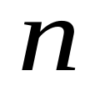

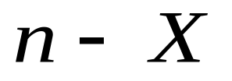
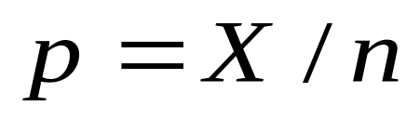
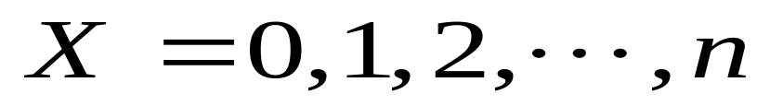
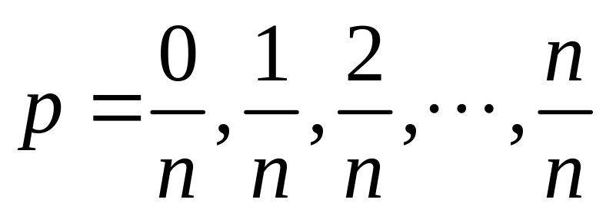
样本：含量：
某类个体数
非某类个体数
样本率（构成比）

Slide 6
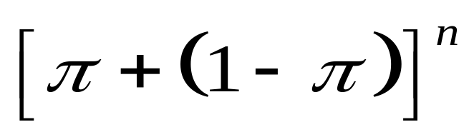
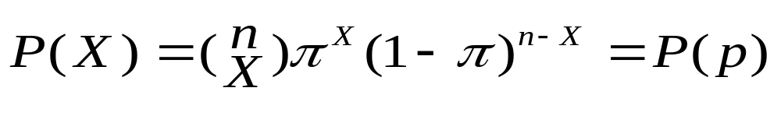
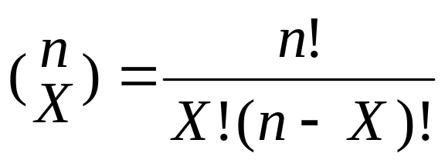
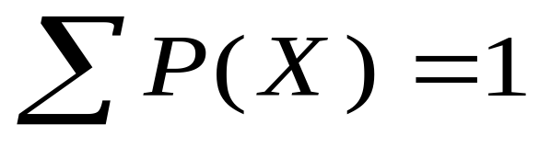
规律：二项分布 二项式
展开的通项
式中
且总有

Slide 7
二项分布有两个参数：
总体率
样本含量
记作：X～B(n，π)

Slide 8
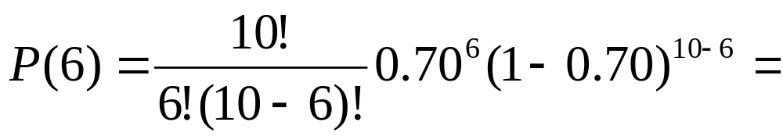
例6-1 某种药物治疗某种非传染性疾病的有效率为0.70。今用该药治疗该疾病患者10人，试分别计算这10人中有6人、7人、8人有效的概率。
本例n=10，π=0.70，X=6，7，8。按公式（6-1）计算相应的概率为
0.20012

Slide 9



Slide 10
一、二项分布的适用条件和性质
(一) 二项分布的适用条件
1. 每次试验只会发生两种对立的可能结果
之一，即分别发生两种结果的概率之和
恒等于1；
2. 每次试验产生某种结果（如“阳性”）的
概率π固定不变；
3. 重复试验是相互独立的，即任何一次试
验结果的出现不会影响其它试验结果出
现的概率。

Slide 11
在上面的例6-1中，对这10名非传染性疾病患者的治疗，可看作10次独立的重复试验，其疗效分为有效与无效，且每一名患者治疗有效的概率（π=0.70）是恒定的。这样，10人中发生有效的人数X～B(10，0.70)。

Slide 12
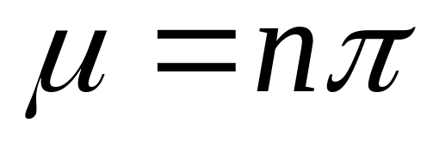
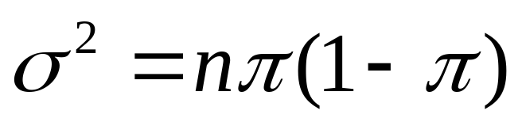
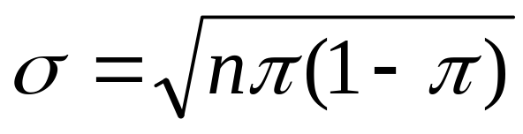
(二) 二项分布的性质
1. 二项分布的均数与标准差 在n次独立重复试验中，出现“阳性”次数X的
总体均数为
总体方差为
总体标准差为

Slide 13
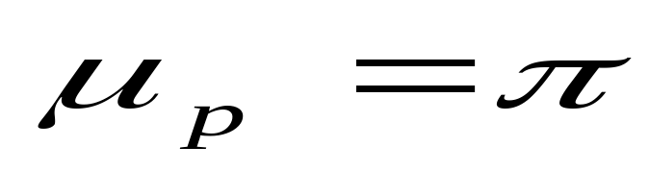
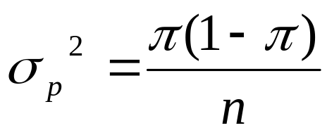
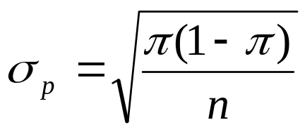
若以率表示，则样本率p的
总体均数为
总体方差为
总体标准差为

Slide 14
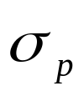
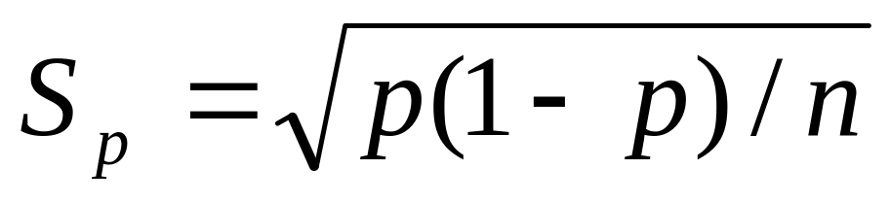
样本率的标准差也称为率的标准误，可用来描述样本率的抽样误差，率的标准误越小，则率的抽样误差就越小。
在一般情形下，总体率π往往并不知道。此时若用样本资料计算样本率p=X/n作为π的估计值，则 的估计为:

Slide 15
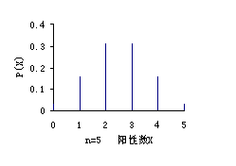
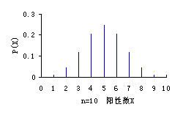
2.二项分布的图形 对于二项分布而言，当π=0.5时，分布是对称的，见图6-1；

Slide 16


当 0.5时，分布是偏态的，但随着n的增大，分布趋于对称。当n 时，只要π不太靠近0或1，二项分布则接近正态分布，见图6-2。

Slide 17
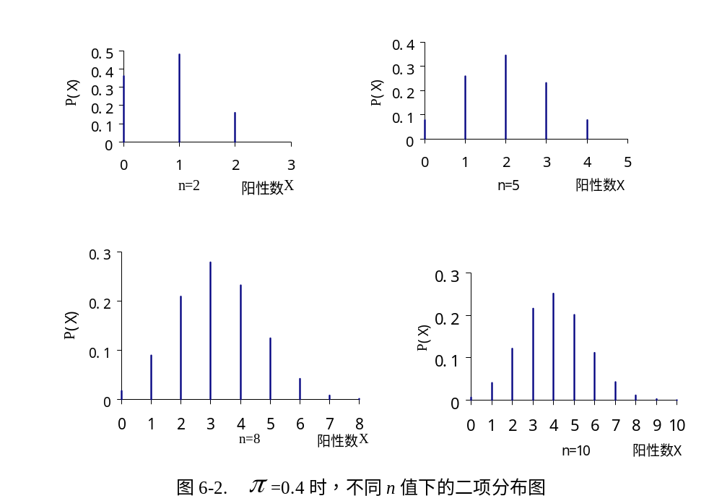

Slide 18
二、二项分布的应用
(一)总体率的区间估计
1. 查表法
2. 正态近似法

Slide 19

1. 查表法 对于n 50的小样本资料，直接查附表6百分率的95%或99%可信区间表，即可得到其总体率的可信区间。
例6-2 在对13名输卵管结扎的育龄妇女经壶腹部-壶腹部吻合术后，观察其受孕情况，发现有6人受孕，据此资料估计该吻合术妇女受孕率的95%可信区间。

Slide 20
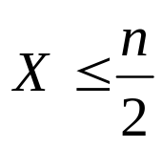
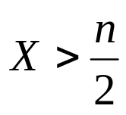

本例n=13，X=6。查附表6，取0.05时，在n=13（横行）与X=6（纵列）的交叉处数值为19～75，即该吻合术妇女受孕率的95%可信区间为（19%，75%）。
附表6只列出 的部分。当 时，可先按“阴性”数n-X查得总体阴性率的 可信区间Q_{L}～Q_{U}，再用下面的公式转换成所需的阳性率的 可信区间。 P_{L}=1-Q_{U}， P_{U}=1-Q_{L}

Slide 21

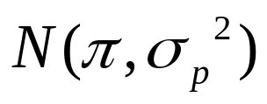
2. 正态近似法 根据数理统计学的中心极限定理可得，当n较大、π不接近0也不接近1时，二项分布B(n，π)近似正态分布
，而相应的样本率p的分布也近似 正态分布。为此，当n较大、p和1-p均不太小如np和n(1-p)均大于5时，可利用样本率p的分布近似正态分布来估计总体率的可信区间。

Slide 22
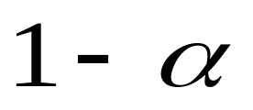
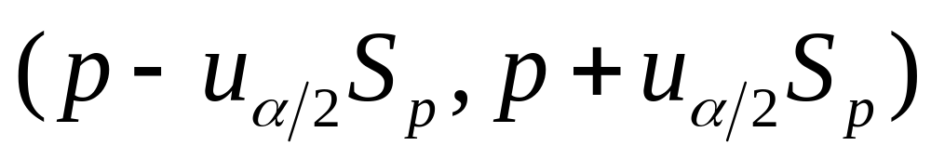
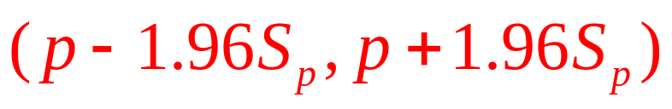
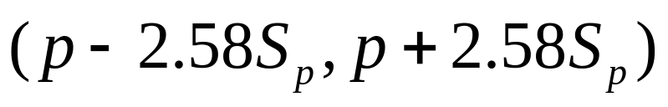
的 可信区间为：
如： 的95%可信区间为
的99%可信区间为

Slide 23
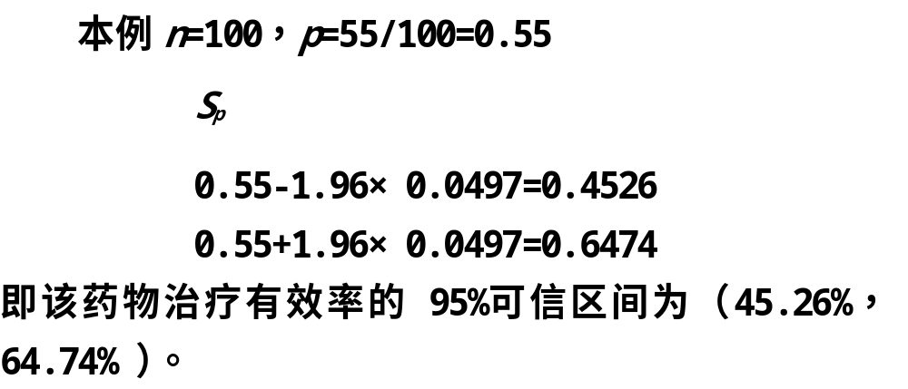
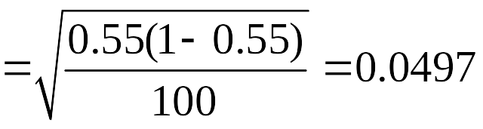
例6-3 在观测一种药物对某种非传染性疾病的治疗效果时，用该药治疗了此种非传染性疾病患者100人，发现55人有效，试据此估计该药物治疗有效率的95%可信区间。

Slide 24
(二)样本率与总体率的比较
1.直接法 在诸如疗效评价中，利用二项分布直接计算有关概率，对样本率与总体率的差异进行有无统计学意义的比较。比较时，经常遇到单侧检验，即“优”或“劣”的问题。那么，在总体阳性率为π的n次独立重复试验中，下面两种情形的概率计算是不可少的。

Slide 25
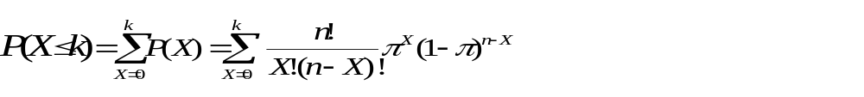

（1）出现“阳性”的次数至多为k次的概率为:
（2）出现“阳性”的次数至少为k次的概率为

Slide 26
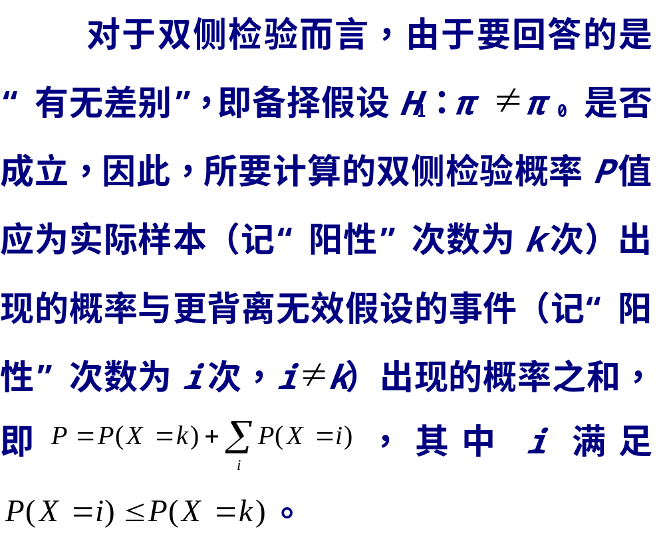

Slide 27

例6-4 据报道，对输卵管结扎了的育龄妇女实施壶腹部-壶腹部吻合术后，受孕率为0.55。今对10名输卵管结扎了的育龄妇女实施峡部-峡部吻合术，结果有9人受孕。问实施峡部-峡部吻合术妇女的受孕率是否高于壶腹部-壶腹部吻合术？
显然，这是单侧检验的问题，其假设检验为
H₀：π=0.55
H₁：π>0.55
=0.05

Slide 28
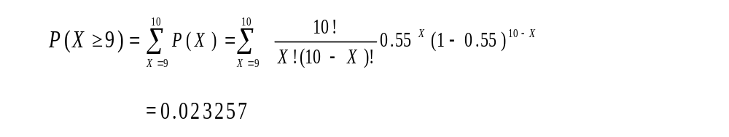
对这10名实施峡部-峡部吻合术的妇女，按0.55的受孕率，若出现至少9人受孕的概率大于0.05，则不拒绝H₀；否则，拒绝H₀，接受H₁。
本例n=10，π=0.55，k=9。按公式（6-12）有:

Slide 29
按=0.05水准，拒绝H₀，接受H₁，即认为实施峡部-峡部吻合术妇女的受孕率要高于壶腹部-壶腹部吻合术。

Slide 30
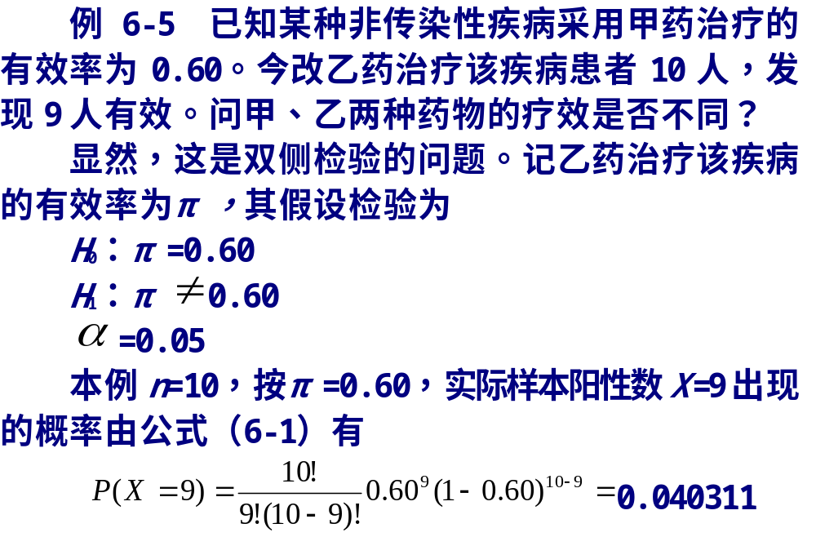

Slide 31
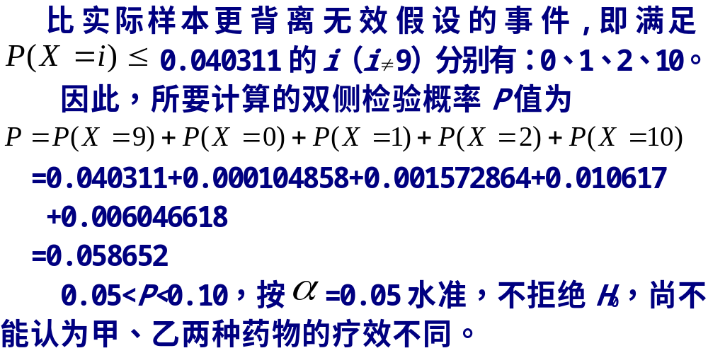

Slide 32
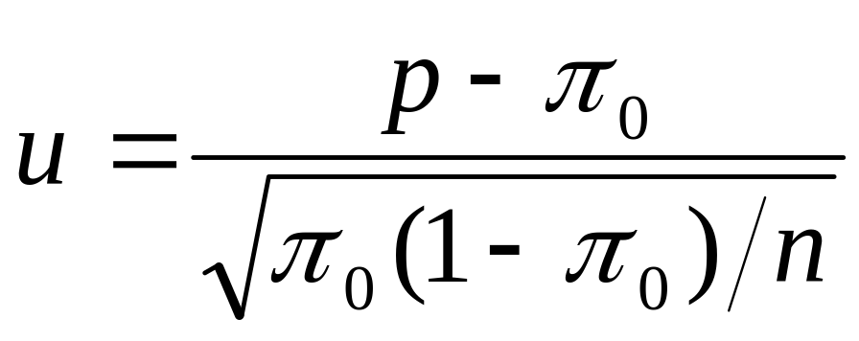
2.正态近似法 当n较大、p和1-p均不太小，如np和n(1-p)均大于5时，利用样本率的分布近似正态分布的原理，可作样本率p与已知总体率π₀的比较。检验统计量u值的计算公式为:

Slide 33

例6-6 对某疾病采用常规治疗，其治愈率为45%。现改用新的治疗方法，并随机抽取180名该疾病患者进行了新疗法的治疗，治愈117人。问新治疗方法是否比常规疗法的效果好？
本例是单侧检验，记新治疗方法的治愈率为π，而π₀=0.45。其假设检验为
H₀：π=0.45
H₁：π>0.45
=0.05

Slide 34
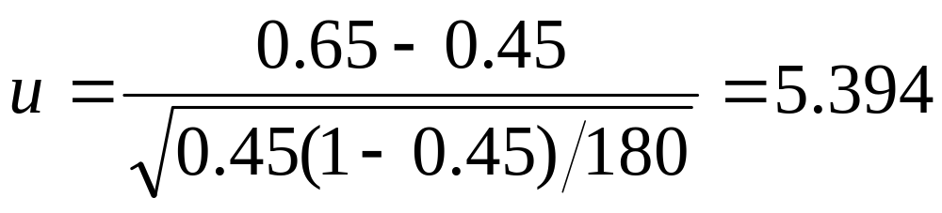


本例n=180，p=117/180=0.65
查u界值表（t界值表中 为 ∞的一行）得单侧 。按 а=0.05水准，拒绝H₀，接受H₁，即新的治疗方法比常规疗法的效果好。

Slide 35
(三)两样本率的比较
两样本率的比较，目的在于对相应的两总体率进行统计推断。
设两样本率分别为p₁和p₂，当n₁与n₂均较大，且p₁、1-p₁及p₂、1-p₂均不太小，如n₁p₁、n₁(1-p₁)及n₂p₂、n₂(1-p₂)均大于5时，可利用样本率的分布近似正态分布，以及独立的两个正态变量之差也服从正态分布的性质，采用正态近似法对两总体率作统计推断。

Slide 36
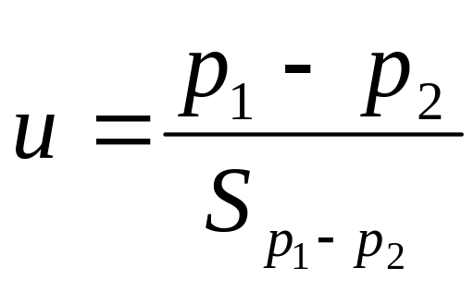
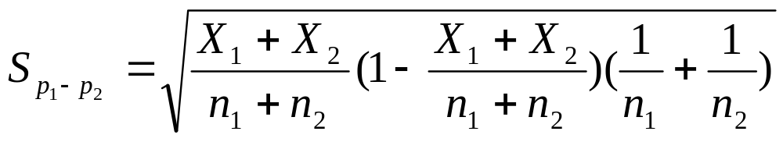
检验统计量u的计算公式为：

Slide 37
例6-7 为研究某职业人群颈椎病发病的性别差异，今随机抽查了该职业人群男性120人和女性110人，发现男性中有36人患有颈椎病，女性中有22人患有颈椎病。试作统计推断。
记该职业人群颈椎病的患病率男性为π₁，女性为π₂，其检验假设为
H₀：π₁=π₂
H₁：π_{1≠}π₂
=0.05

Slide 38
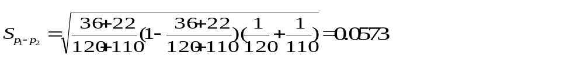
本例
n₁=120，X₁=36，p₁=X₁/n₁=36/120=0.30；n₂=110，X₂=22，p₂=X₂/n₂=22/110=0.20
查u界值表得0.05<P<0.10。按=0.05水准，不拒绝H₀，即尚不能认为该职业人群颈椎病的发病有性别差异。

Slide 39
(四)研究非遗传性疾病的家族集聚性
非遗传性疾病的家族集聚性(clustering in families)，系指该种疾病的发生在家族成员间是否有传染性？如果没有传染性，即该种疾病无家族集聚性，家族成员患病应是独立的。此时以家族为样本，在n个成员中，出现X个成员患病的概率分布呈二项分布；否则，便不服从二项分布。

Slide 40
例6-8 某研究者为研究某种非遗传性疾病的家族集聚性，对一社区82户3口人的家庭进行了该种疾病患病情况调查，所得数据资料见表6-1中的第（1）、（2）栏。试分析其家族集聚性。

Slide 41
表
6
-
1
患病数据资料与二项分布拟合优度的
χ
2
检验
(
T
−
A
)
2
(
T
−
A
)
2
X
实际户数
A
概率
P
(
X
)
理论户数
T
−
A
T
=82
P
(
X
)
T
（
1
）
（
2
）
（
3
）
（
4
）
（
5
）
（
6
）
（
7
）
0
26
0
.13265
10.8774
-
15.1226
228.6936
21.0247
1
10
0.38235
31.3525
21.3
525
455.9273
14.5420
2
28
0.36735
30.1229
2.1229
4.506
9
0.149
6
3
18
0.11765
9.6472
-
8.3528
69.7690
7.2320
合计
82
—
82.0000
—
—
42.9483

Slide 42

如果该社区的此种疾病存在家族集聚性，则以每户3口人的家庭为样本，在3个家庭成员中，出现X（=0，1，2，3）个成员患病的概率分布即不服从二项分布。为此，可作如下假设检验。
H₀：该疾病的发生无家族集聚性
H₁：该疾病的发生有家族集聚性
=0.10

Slide 43
本例调查的总人数为：N=82×3=246（人）
其中患病人数为：
D=0×26+1×10+2×28+3×18=120（人）
以这246人的患病率估计总体的患病率，即π=D/N=120/246=0.49。

Slide 44
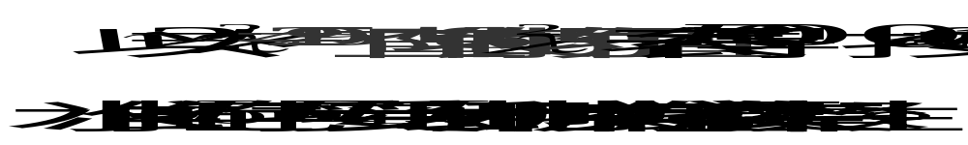
在n=3、π=0.49时，利用二项分布，求得X=0，1，2，3的概率P(X)，并以此得到相应的理论户数。对理论户数与实际户数进行拟合优度（goodness of fit）的检验。此时，自由度为=组数－2=4－2=2。计算结果列于表6-1中的第（3）至（7）栏。

Slide 45
(五) 群检验
在工作中有时会遇到需对收集的一大批标本进行实验室检验，以了解其阳性率的问题。但要在实验室对所有标本一一作阳性认定往往需要大量的人力和物力，也不切实际，使用所谓的群检验技术即可解决这一问题。

Slide 46
群检验的具体做法是，将N个标本分成n群，每群m个标本，即N=mn。每个群都送试验室检验是否为阳性群。对于某群，一旦检验出阳性标本就停止此群中剩余标本的检验，该群即为阳性群。显然，只有对阴性群，才需检验群中所有的m个标本，这样可大大地减少检验标本的个数。

Slide 47
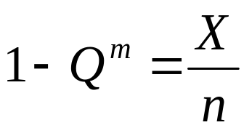
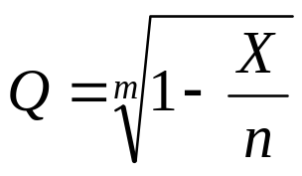
若记每个标本为阳性的概率为π，则1-π=Q是每个标本为阴性的概率，Q^{m}便是某群m个标本均为阴性的概率，即一个群为阴性群的概率，而1- Q^{m}就是一个群为阳性群的概率。假定受检的n个群中有X个群是阳性群，用X/n作为一个群为阳性群概率的估计值，于是便有

Slide 48
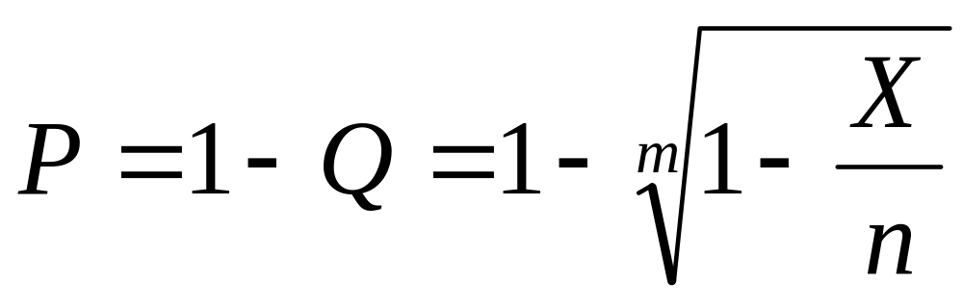
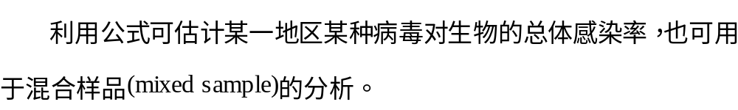
这样，阳性概率π的估计值为：

Slide 49
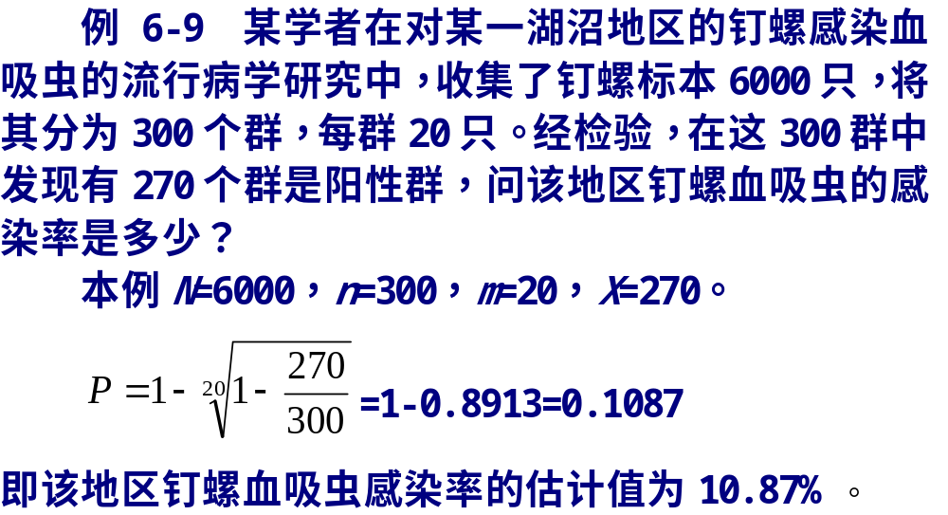

Slide 50
第二节 Poisson分布

Slide 51
Poisson分布（Poisson distribution）作为二项分布的一种极限情况，已发展成为描述小概率事件发生规律性的一种重要分布。
Poisson分布是描述单位面积、体积、时间、人群等内稀有事件（或罕见事件）发生数的分布。

Slide 52
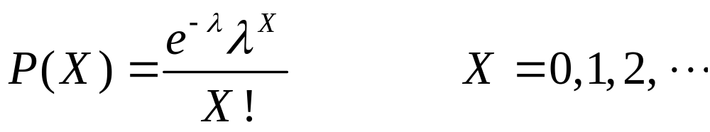
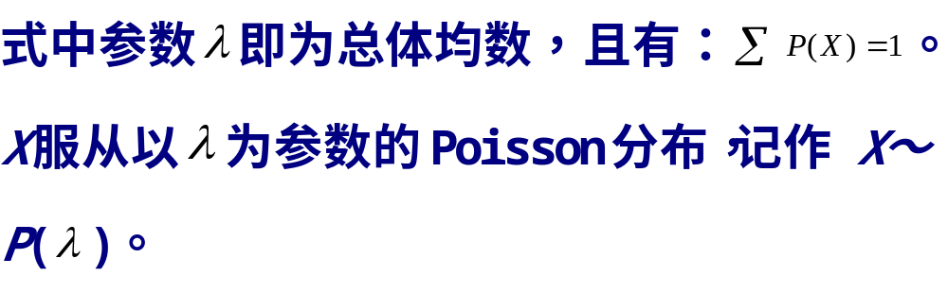
所谓随机变量X服从Poisson分布，是指在足够多的n次独立Bernoulli试验中，取值X的概率为

Slide 53

一、Poisson分布的适用条件和性质

Slide 54



(二) Poisson分布的性质
1. 总体均数 与总体方差 相等是Poisson分布的重要特征。
2. 当n很大，而π很小，且nπ= 为常数时，二项分布近似Poisson分布。
3. 当 增大时，Poisson分布渐近正态分布。一般而言，≥20时，Poisson分布资料可作为正态分布处理。

Slide 55
4. Poisson分布具备可加性。即对于服从Poisson分布的m个互相独立的随机变量X₁，X₂，……，X_{m}，它们之和也服从Poisson分布，且其均数为这m个随机变量的均数之和。

Slide 56
(三) Poisson分布的图形
不同的参数 对应不同的Poisson分布，即 的大小决定了Poisson分布的图形特征，见图6-3。
当 越小，分布就越偏态；
当 越大时，Poisson分布则越渐近正态分布。当 ≥ 1时，随X取值的变大，P(X)值反而变小；当 <1 时，随X取值的变大，P(X)值先增大而后变小。
如若 是整数，则P(X)在X= 和X= -1位置取得最大值。

Slide 57


Slide 58

二、Poisson分布的应用
(一)总体均数的区间估计
利用服从Poisson分布的样本资料可估计其总体均数 的可信区间。
估计方法如下：
1. 查表法 对于获得的样本计数X，当X≤50时，直接查附表7的Poisson分布可信区间表，即可得到其总体均数的95%或99%可信区间。

Slide 59
例6-10 某工厂在环境监测中，对一实施了技术改造的生产车间作空气中粉尘浓度的检测，1立升空气中测得粉尘粒子数为21。假定车间空气中的粉尘分布均匀，试估计该车间平均每立升空气中所含粉尘颗粒数的95%和99%可信区间。
本例，X=21，查查附表7，该车间平均每立升空气所含粉尘颗粒数的95%可信区间为13.0～32.0； 99%可信区间为11.0～35.9。

Slide 60




2. 正态近似法 当X>50时，可采用正态近似法估计总体均数的 可信区间，计算公式为:
如： 的95%可信区间为

Slide 61

例6-11 某研究者对某社区12000名居民进行了健康检查，发现其中有68名胃癌患者。估计该社区胃癌患病数的95%和99%可信区间。

Slide 62

(二) 样本均数与总体均数的比较
对于Poisson分布资料而言，进行样本均数与总体均数的比较有两种方法。
1. 直接法 当总体均数 <20时，可采用直接计算概率的方式对样本均数与已知总体均数间的差别进行有无统计学意义的比较，这实质上是对以样本计数X为代表的总体率π与已知的总体率π₀是否有差别进行推断。

Slide 63
例6-12 一般人群先天性心脏病的发病率为8‰，某研究者为探讨母亲吸烟是否会增大其小孩的先天性心脏病的发病危险，对一群20～25岁有吸烟嗜好的孕妇进行了生育观察，在她们生育的120名小孩中，经筛查有4人患了先天性心脏病。试作统计推断。

Slide 64
对于这样一种低发病率的样本计数资料可看作服从Poisson分布。在120名被调查的小孩中，按π₀=0.008的发病水平，若有4名及以上的小孩患先天性心脏病的概率大于0.05，则尚不能认为母亲吸烟会增大其小孩的先天性心脏病的发病危险；否则，即说明母亲吸烟会增大其小孩的先天性心脏病的发病危险。为此，本例可作如下的假设检验。

Slide 65


Slide 66

2.
正态近似法
根据
Poisson
分布的性质，当
λ
≥
20
时，可用
正
态分布来近似。
样本计数
X
λ
与已知总体均数
的比较，采用下式计算
标准正态检验统计量

Slide 67

例6-13 有研究表明，一般人群精神发育不全的发生率为3‰，今调查了有亲缘血统婚配关系的后代25000人，发现123人精神发育不全，问有亲缘血统婚配关系的后代其精神发育不全的发生率是否要高于一般人群？
可以认为人群中精神发育不全的发生数服从Poisson分布。本例n=25000，X=123，π₀=0.003， =nπ₀=25000×0.003=75。

Slide 68


Slide 69
(三) 两个样本均数的比较
对服从Poisson分布的样本，其样本计数可看作是样本均数。两个样本均数的比较，目的在于推断两样本所代表的两总体均数是否有差别。
设两个样本计数分别为X₁和X₂，可利用正态近似法进行比较。

Slide 70

1. 两个样本的观察单位数相等，即n₁=n₂ 。

Slide 71


2. 两个样本的观察单位数不相等，即n_{1 ≠} n₂ 。

Slide 72
例6-14 某卫生检疫机构对两种纯净水各抽验了1ml水样，分别培养出大肠杆菌4个和7个，试比较这两种纯净水中平均每毫升所含大肠杆菌数有无差别？
本例水样中的大肠杆菌数服从Poisson分布，两种水样的观察单位数相等，即均为1ml。两样本计数分别记为X₁=4和X₂=7，X₁+X₂=7+4=11。选择公式（6-21）来计算检验统计量。

Slide 73


Slide 74
例6-15 某研究者为了分析一种罕见的非传染性疾病发病的地域差异，对甲地区连续观察了四年，发现有32人发病；对乙地区连续观察了三年，发现有12人发病。假定甲、乙两地区在观察期内的人口构成相同，人口基数相近且基本不变，试作统计推断。

Slide 75
本例中疾病的发病人数服从Poisson分布，但对甲地区连续观察了四年（n₁=4），而对乙地区只连续观察了三年（n₂=3），即两个样本的观察时间单位数不相等。甲、乙两地区在观察期内的发病人数分别记为X₁=32和X₂=12，X₁+X₂=32+12=44。选择公式（6-22）来计算检验统计量。

Slide 76


Slide 77
练习题
P134
一、最佳选择题
全做
三、计算分析题
1、2、3、4

Slide 78

谢谢大家！

